Slide 1
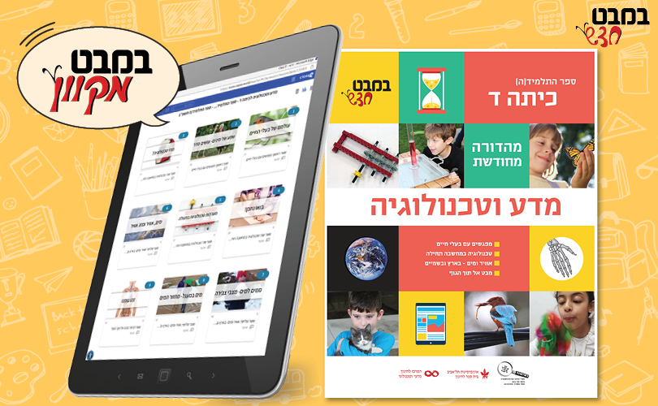
לומדים מדע וטכנולוגיה
כיתה ד
פעילות פתיחה לשנת הלימודים תשפ"ד
Notes:
למורה: מטרת פעילות הפתיחה היא לעורר עניין וסקרנות ללמוד מדע וטכנולוגיה ולהפגיש אותם עם נושאי הלימוד שילמדו בכיתה ד. שתי הפעילויות הראשונות (לבחירה) עוסקות בהתבוננות ופליאה (האחת בתחום תכונות בעלי חיים והשנייה בשינוי אקלים – מצבי צבירה) והפעילות השלישית עוסקת בהכרת נושאי הלימוד שבספר.

Slide 2
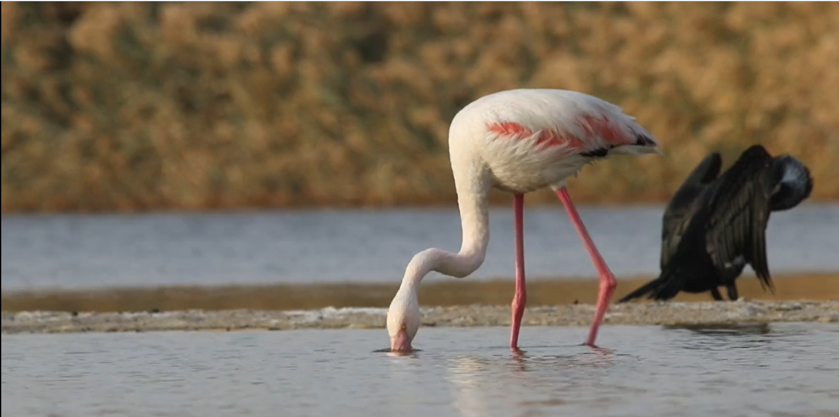
פעילות 1
צופים בסרטון
באדיבות פארק הציפורים, אילת
Notes:
למורה: מקרינים את הסרטון ומציגים לתלמידים מטלת הצפייה: מה רואים, מה מרגישים ומה חושבים?
בולטת בסרטון היא תנועת "הריקוד" ברגלים. באמצעות תנועה זו, הפלמינגו מדשדש בקרקעית האגם וכך מעשיר את המים שסביבו בחומרי מזון. הפלמינגו מסנן מזון מהמים.

Slide 3
מה ראיתם?
מה הפליא אתכם?
על מה חשבתם?
Notes:
למורה: מבקשים מהתלמידים לדון בקבוצות בשאלות על שלוש השאלות שמופיעות בשקופית (מה ראיתם?, מה הרגשתם?, מה חשבתם?). שאלות תיווך נוספות: מה רואים בסרטון? מה מפתיע בסרטון?, מה עורר אצלכם את תחושת הפליאה (WOW)? על מה חשבתם? בעזרת אילו מילים אנו מבטאים את רגש הפליאה?

Slide 4
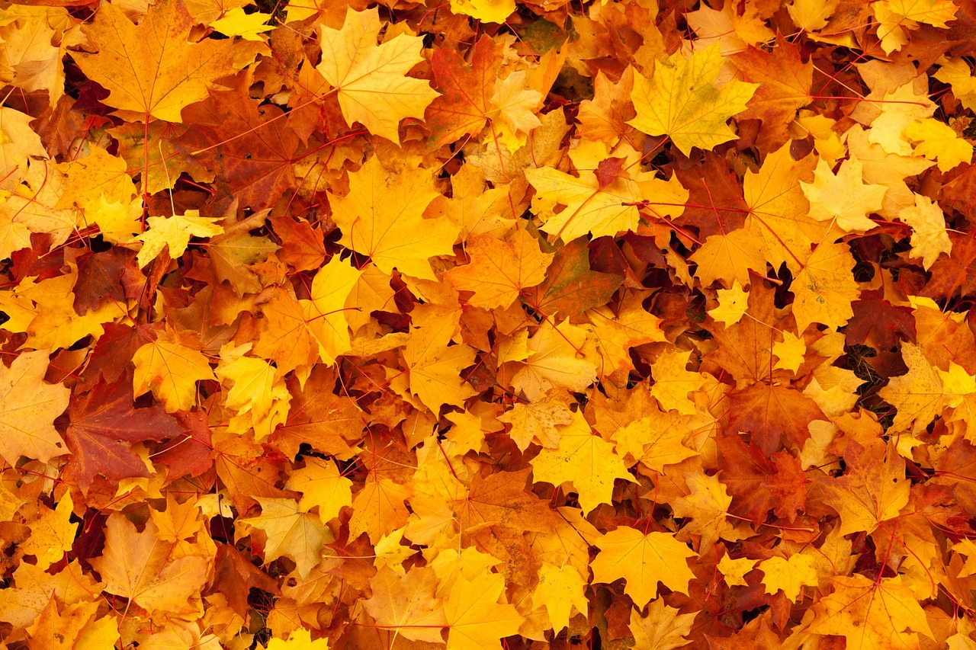
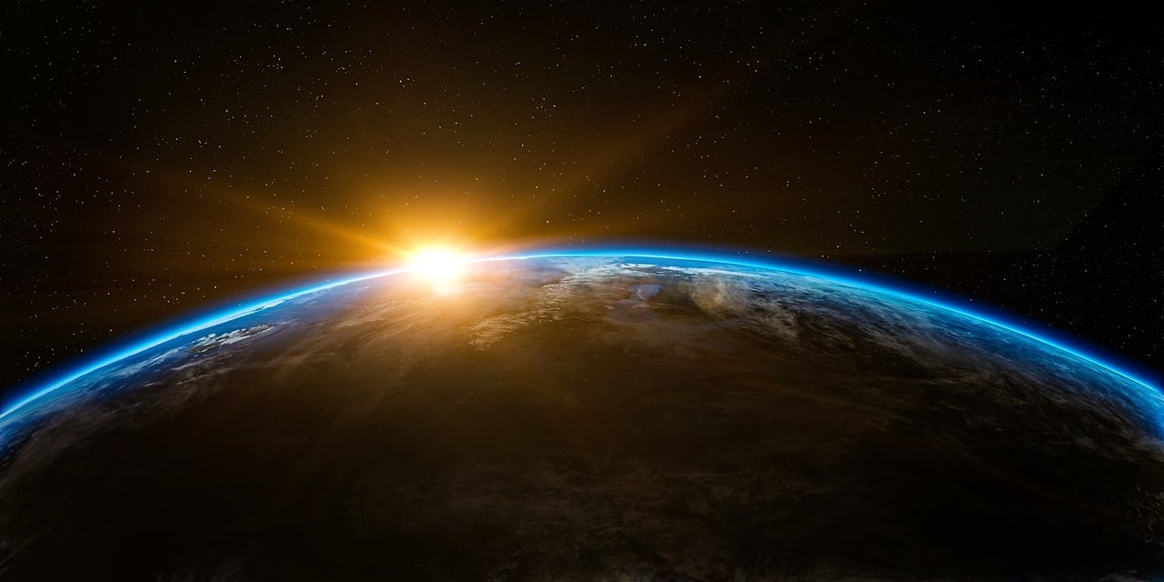
לומדים מושג
תופעת טבע: משהו שרואים בטבע
Notes:
למורה: מציגים לתלמידים את המושג: תופעת טבע.
תופעה: היא עובדה בטבע. לפעמים יש התרחשות (למשל, נשירה של עלים) ולפעמים אין (למשל, מצוק סלעים, מרבץ של מינרלים). התופעה בסרטון: "ריקוד" הפלמינגו במים. בשקופית רואים שתי תופעות: את אטמוספרת כדור הארץ כפי שנראית ממעבורת חלל ועלי שלכת. ממומלץ לבקש מהתלמידים להביא דוגמאות שהם מכירים: נביטה, פריחה, נדידה, התנהגות של בעלי חיים, כוכבי הלכת, ירידת משקעים, התייבשות מעיין ועוד.

Slide 5
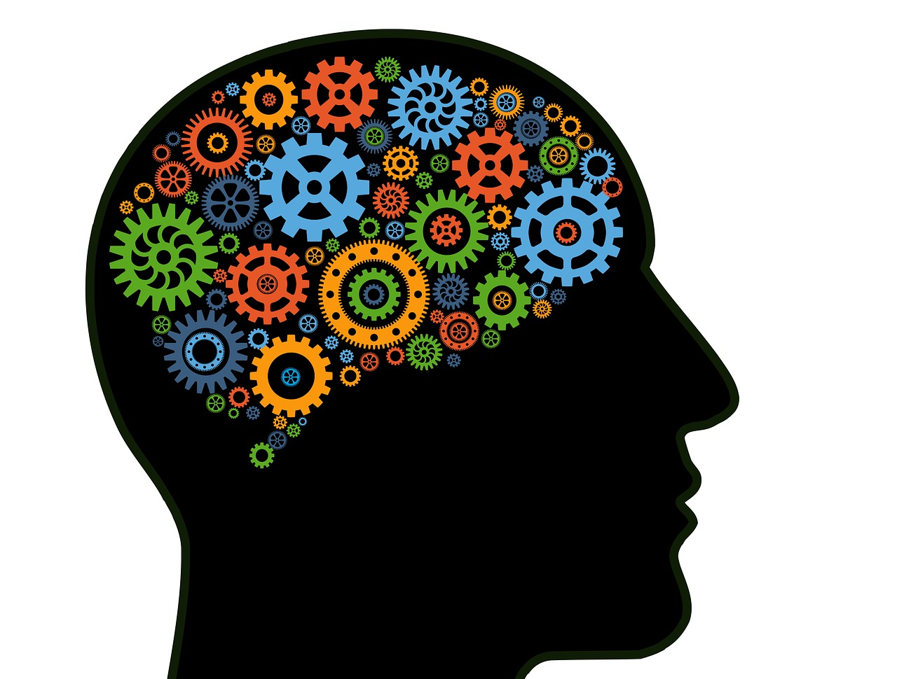
לומדים מושג
התבוננות: להביט ולהסתכל באופן חוקר ומעמיק
Notes:
למורה: מציגים לתלמידים את המושג התבוננות: להביט ולהסתכל באופן חוקר ומעמיק. המילה התבוננות מתייחסת לממד הבינה. תהליך ההתבוננות כולל קליטת מידע על ידי חוש הראיה וכן עיבוד מידע. אדם שמתבונן, שואל שאלות, מהרהר, מטיל ספק וכדומה.

Slide 6
מתבוננים בתופעה
אוספים עובדות
Notes:
מידע למורה: מקרינים שוב את הסרטון ומבקשים מהתלמידים להתבונן היטב ולנסות לגלות פרטים נוספים שלא שמו לב אליהם בצפייה הראשונה. מבקשים מהתלמידים לתאר את התופעה בעזרת הסעיפים שמופיעים בשקופית הבאה.

Slide 7
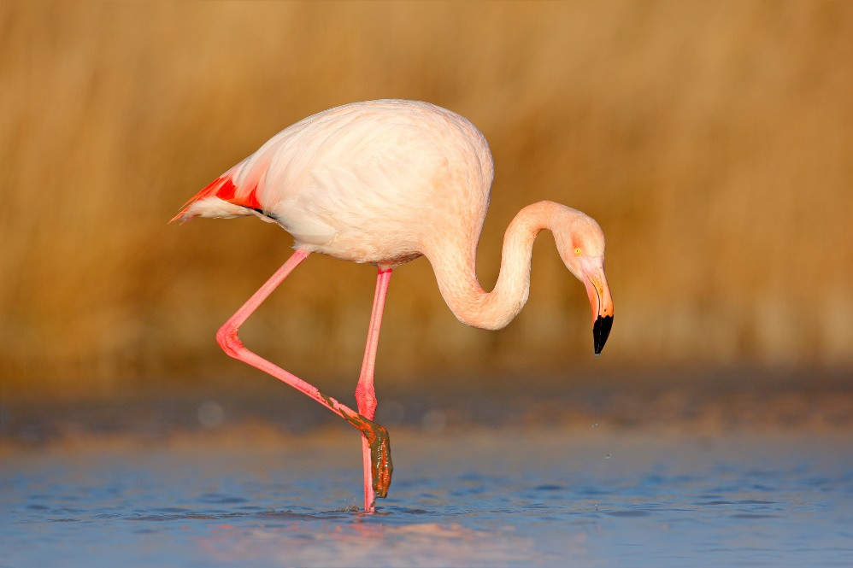
מתבוננים בפלמינגו
ההתנהגות
מבנה הגוף
צבע הנוצות
גודל הגוף
אורך הרגליים
צורת המקור
Notes:
למורה: מומלץ לבצע את הפעילות בקבוצות. לאחר מכן, התלמידים משתפים את העמיתים במליאה. לפלמינגו קוראים בעברית שקיטן. אפשר לשאול שאלות שמכוונות להבנת העיקרון של התאמת מבנה לתפקוד. דוגמאות: מהו הקשר בין מבנה הגוף לסביבת החיים שבה חי הפלמינגו (המקור של הפלמינגו מכופף כלפי מטה ובנוי כמסננת, המאפשרת לו לסנן את מזונו מתוך המים., הצוואר הארוך מאפשר לו להגיע אל המים ולחפש מזון, מבנה כף הרגל מאפשר הליכה בקרקעית האגם מבלי לשקוט. בשקופית הבאה מוצגים כף הרגל והמקור בתקריב.

Slide 8
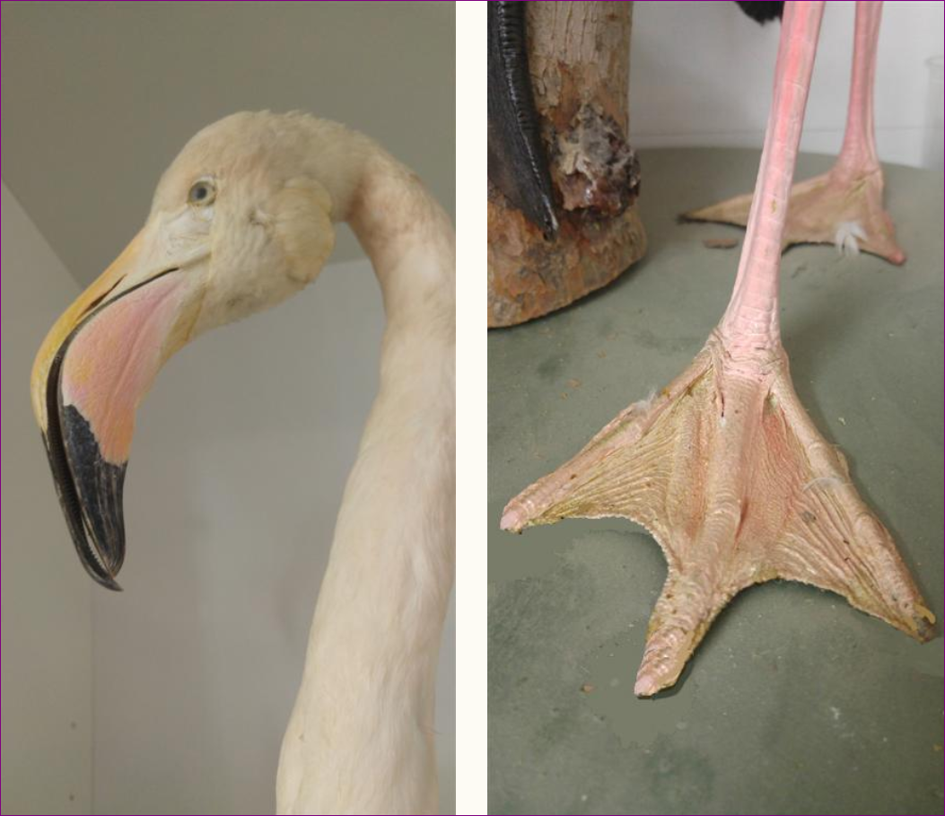
מתבוננים מקרוב
מקור התמונות
Notes:
למורה: המבנה של כף הרגל (אצבעות פרושות וביניהן קרום) מאפשר עמידה בקרקע בוצית מבלי לשקוע. המבנה המאונקל של המקור מאפשר איסוף של מים ומזון מהמים. שני חלקי המקור משוננים בבליטות זעירות - מבנה זה חיוני במערכת הסינון שבאמצעותה הפלמינגו משיג את מזונו.

Slide 9
מתבוננים על החשיבה
מה היה מסקרן?
מה היה מעניין?
מה הייתם רוצים עוד לדעת?
ככה זה במדע:
מתבוננים, מסתקרנים, שואלים שאלות וחוקרים
Notes:
למורה: בחלק זה, עורכים חשיבה מטה-קוגניטיבית (חשיבה על החשיבה) באמצעות השאלות שמופיעות בשקופית. אפשר להוסיף שאלות כגון: מדוע זה היה מסקרן? מדוע זה היה מעניין? למה התופעה הייתה מפתיעה, האם יש לכם הסבר על התופעה?

Slide 10
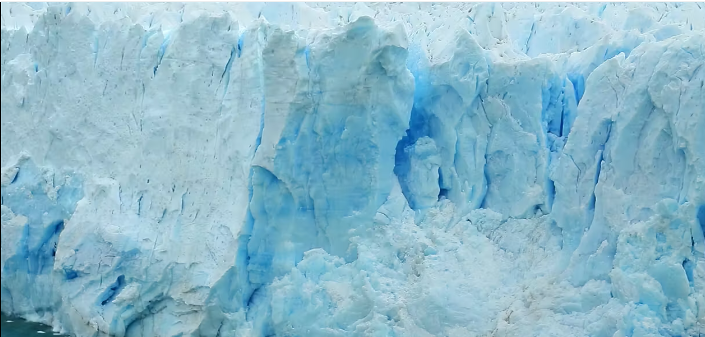
פעילות 2
מתבוננים בתופעה
Notes:
למורה: מקרינים לתלמידים סרטון בנושא הפשרת קרחונים (אחת התופעות של שינוי האקלים).

Slide 11
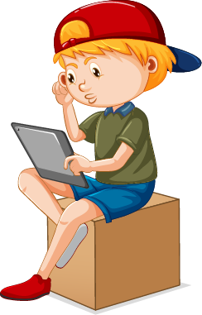
במה התבוננתם?
מה ראיתם?
על מה חשבתם?
Notes:
למורה: מבקשים מהתלמידים לדון בקבוצות בשאלות על שלוש השאלות שמופיעות בשקופית (במה התבוננתם?, מה ראיתם?, על מה חשבתם?). שאלות תיווך נוספות: מה רואים בסרטון? מה מפתיע בסרטון?, מה עורר אצלכם את תחושת הפליאה (WOW)? על מה חשבתם? בעזרת אילו מילים אנו מבטאים את רגש הפליאה?

Slide 12
מה התרחש בסרטון?
Notes:
למורה: מזמינים שוב את התלמידים להתבונן בסרטון ולשים לב לתופעה שמוצגת בו ולשאול שאלות (הפעילות מוצגת בשקופית הבאה).

Slide 13
מנסחים שאלות
מה?
למה?
איךְ?
מי?
היכן?
מתי?
Notes:
למורה: מזמינים את התלמידים לצפות שוב בתופעה. שואלים: מהי התופעה שאנו רואים? היכן זה קורה? למה זה קורה? מבקשים מהתלמידים לנסח שאלות נוספות בעקבות הצפייה בסרטון. מומלץ, להכין מראש פתקים של מילות שאלה (מילת שאלה בכל פתק) ולבקש מכל תלמיד/ה לנסח שתי שאלות. מבקשים מכל קבוצת תלמידים לאחד את השאלות המשותפות ולהציג אותן במליאה. שימו לב: אין חובה להשיב על כל השאלות ברגע זה, אלא להשאירן כשאלות לחשיבה. אפשר להציע לתלמידים לחפש לבד את התשובות בבית ולהביא את המידע לכיתה (כיתה חוקרת ומשתפת).

Slide 14
מתבוננים על החשיבה
מה היה מסקרן?
מה היה מעניין?
מה הייתם רוצים
לדעת עוד?
ככה זה במדע:
מתבוננים, מסתקרנים, שואלים שאלות וחוקרים
Notes:
למורה: בחלק זה, עורכים חשיבה מטה-קוגניטיבית (חשיבה על החשיבה) באמצעות השאלות שמופיעות בשקופית. אפשר להוסיף שאלות כגון: מדוע זה היה מסקרן? מדוע זה היה מעניין? למה התופעה הייתה מפתיעה, האם יש לכם הסבר על התופעה?

Slide 15
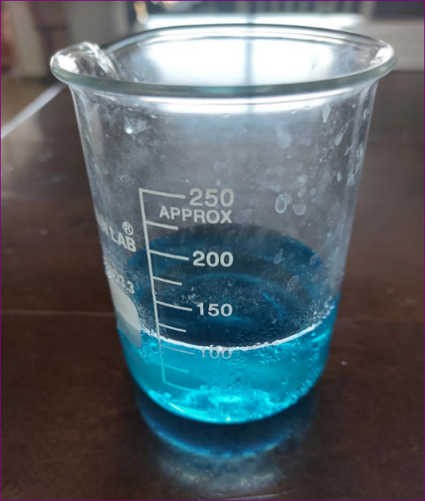
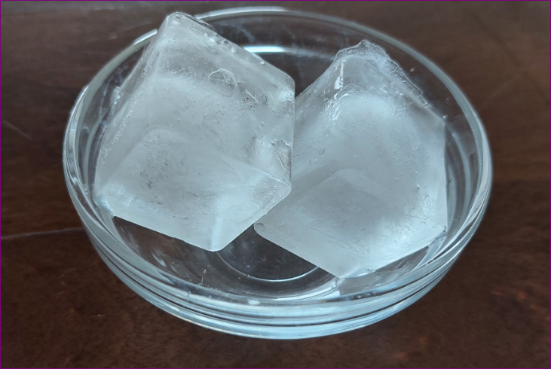
חוקרים את הפשרת הקרחונים היבשתיים בעזרת מודל
• מוזגים 100 סמ"ק מים לתוך כוס המדידה.
• שמים בצלוחית 2 קוביות קרח.
• ממתינים עד להפשרת קוביות הקרח.
• מוזגים את המים מהצלוחית לתוך
כוס המדידה.
Notes:
למורה: ניסוי זה מדגים מה שקורה בטבע לקרחונים. התחממות כדור הארץ בגלל פעילות האדם גורמת להפשרת קרחונים וזרימת המים לאוקיינוסים. המים שמתווספים לאוקיינוסים גורמים לעלייה בנפח המים באוקיינוסים, לעליית פני המים באוקיינוסים ולהצפת ערי החוף. הצפה זו פוגעת בצמחים בעלי חיים ובני אדם.
ציוד וחומרים: כוס למדידת נפח נוזלים (כוס מדידה), כוס ריקה, 2 קוביות קרח, מים (נוזל)

Slide 16
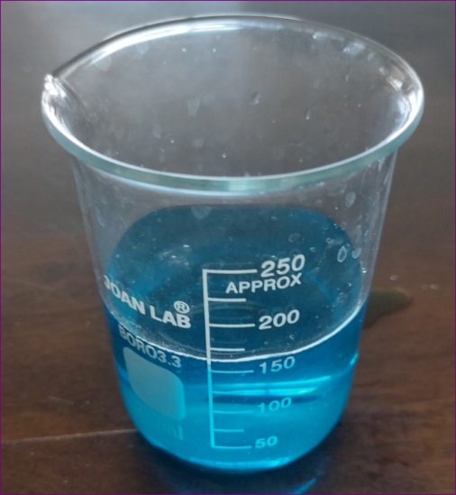
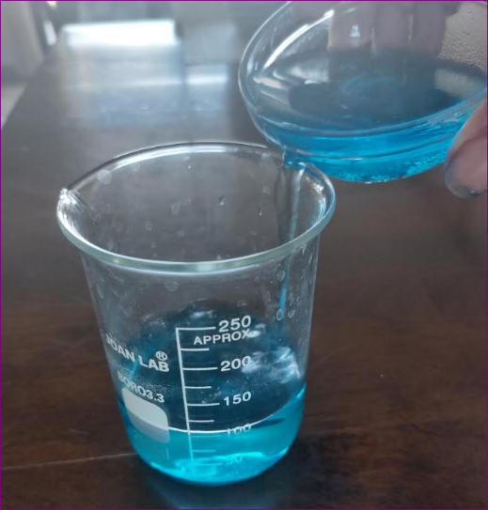
מה קרה? (תוצאה)
מה קרה לנפח המים בכוס המדידה לאחר שהוספו אליה המים שהתקבלו מהפשרת קוביות הקרח?
Notes:
למורה: מבקשים מהתלמידים לתאר מה קרה – נפח המים עלה.
הסבר: הנפח עלה בגלל תוספת המים.

Slide 17
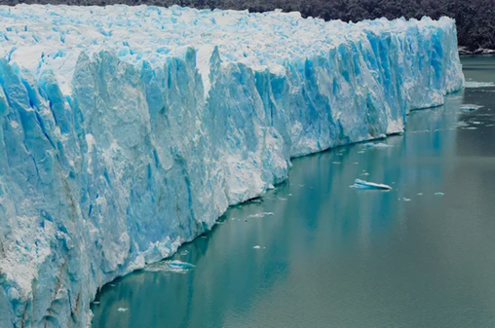
חושבים: מהמודל אל הטבע
מה מדגימים המים שבכוס המדידה?
מה מדגימות קוביות הקרח?
מה מדגימה הפשרת הקרח?
מה מדגימה העברת המים שהפשירו לכוס המדידה?
מה מדגימה התוצאה של הניסוי?
Notes:
למורה: בעקבות הוספת המים שהתקבלו מהקרח שהפשיר לכוס המדידה, נפח המים בכוס המדידה גדל). עורכים העברה מן הניסוי אל המציאות באמצעות השאלות שמופיעות בניסוי. מומלץ להשיב על השאלות במסגרת של עבודה קבוצתית.
המים שבכוס המדידה מסמלים את אוקיינוסים. הפשרת הקרח מסמלת את הפשרת הקרחונים. קוביות הקרח מסמלות את הקרחונים. העברת המים שהפשירו לכוס המדידה מסמלת את זרימת מים (קרח שהפשיר) לאוקיינוס. התוצאה של הניסוי של הניסוי מסמלת את עליית בנפח המים באוקיינוסים ועליית פני הים.

Slide 18
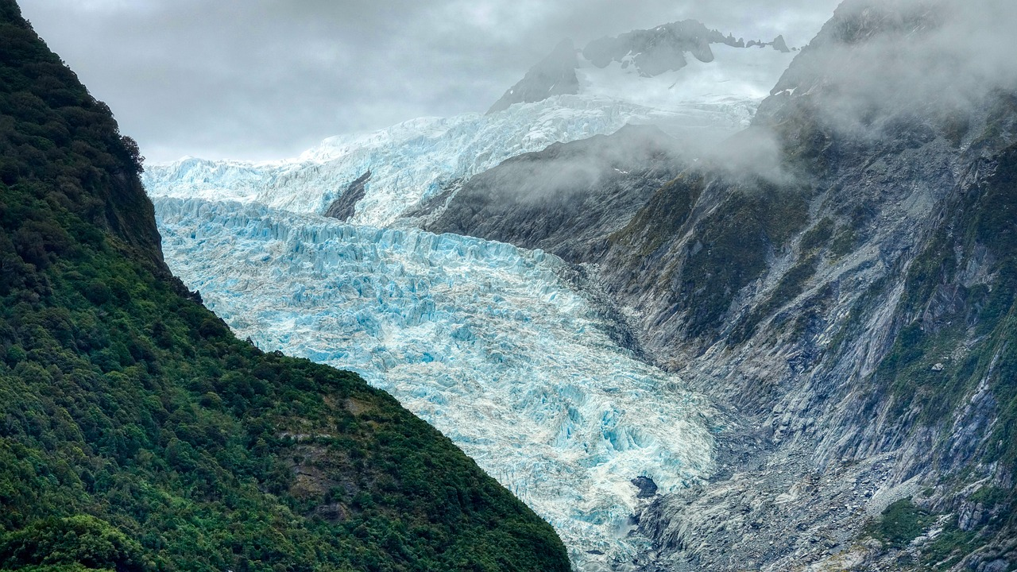
סיכום הניסוי ודיון
אילו תופעות ראינו בניסוי? מה עלול לקרות אם הקרחונים היבשתיים יפשירו? מי יכול להיות מושפע מכך?
Notes:
למורה: בניסוי נצפו שתי תופעות: הפשרת קוביות הקרח והעלייה בנפח המים שבכוס. הניסוי נועד להמחיש את ההשלכות הצפויות מהפשרת הקרחונים היבשתיים. עליית מפלס פני הים עלולה לגרום להצפת ערי החוף ולפגוע בבני האדם וברכושם. כמו כן, עלולה להיות פגיעה בבעלי החיים והצמחים שסביבת החוף היא בית גידולם. סכנה נוספת היא היעלמות של איים שמאוכלסים על ידי בני האדם.

Slide 19
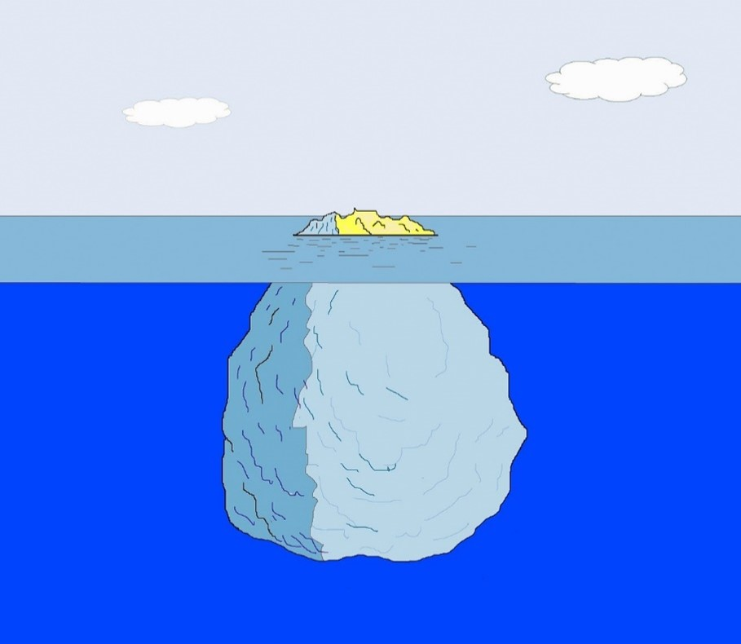
שאלה למחשבה
מה עלול לקרות אם הקרחונים הימיים יפשירו?
Notes:
למורה: מציגים לתלמידים את השאלה שמוצגת בשקופית. בניגוד לקרחונים היבשתיים, הפשרה של קרחונים ימיים כמעט ואינה גורמת לעלייה במפלס פני הים. את התשובה הילדים יוכלו לגלוח באמצעות ביצוע המשימה "הפשרת קרחונים" שנמצאת ביחידת התוכן קיימות ושינוי אקלים, כיתה ד, באתר במבט מקוון (למינויים).

Slide 20
פעילות 3
מה נלמד השנה?
Notes:
למורה: מציגים לתלמידים את נושאי הלימוד המרכזים (מופיעים בכריכת הספר).

Slide 21
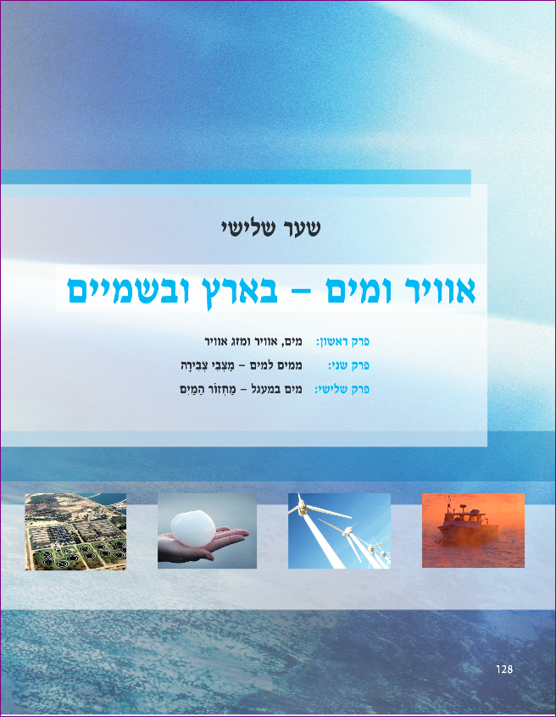
מה בספר?
Notes:
למורה: מבקשים מהתלמידים לדפדף ולעיין בספר ולגלות בהן דברים מעניינים ומסקרנים. אפשר גם לכוון לנושאים חדשים שאינם מוכרים להם. אפשר לחלק את הכיתה לארבע קבוצות. כל קבוצה תתמקד באחד השערים. לאחר מכן, משתפים במליאה.

Slide 22
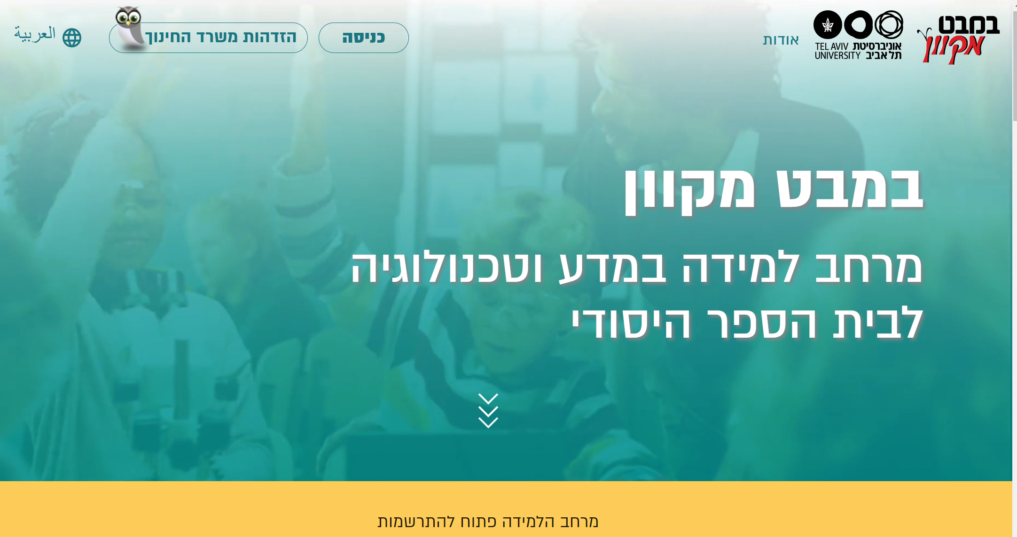
במבט מקוון
Notes:
למורה: במבט מקוון הוא מרחב למידה היברידי, חדשני ועשיר להוראת מדע וטכנולוגיה בכיתות א-ו.
במרחב הלמידה ספרים דיגיטליים בתקן מתקדם של סדרת הלימוד "במבט חדש" ויחידות תוכן דיגיטליות.

Slide 23
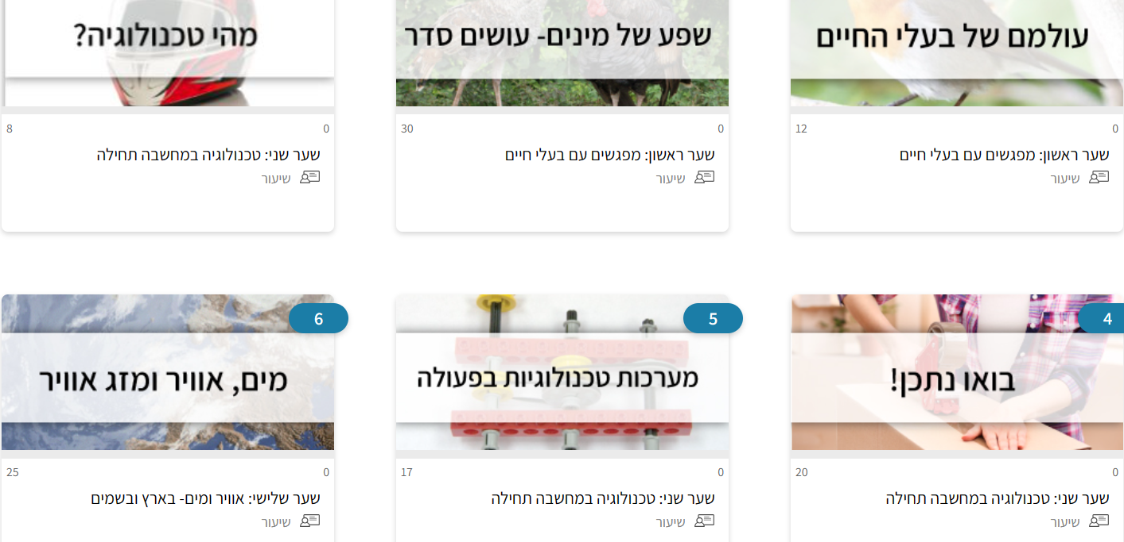
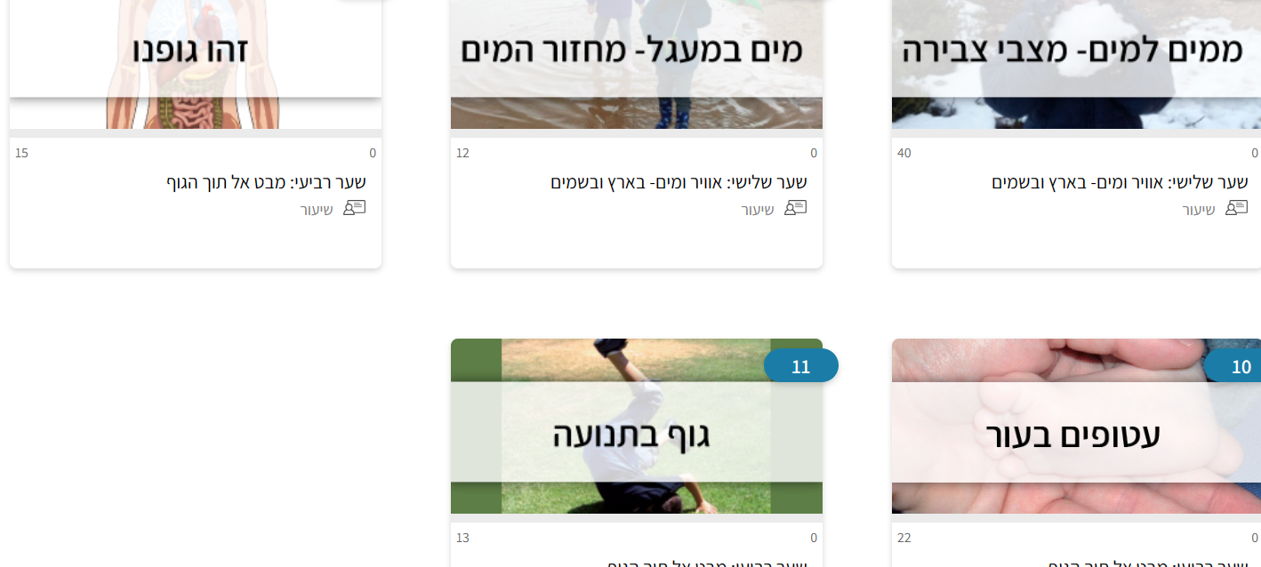
ספר דיגיטלי
Notes:
למורה: הספרים הדיגיטליים כוללים שכבות מידע ופעילויות לתמיכה בתוכן המופיע בספרים וכן מערכת לניהול הלמידה. שכבות המידע במשימות בספרים הדיגיטליים מאפשרות לתלמידים לבצע את המשימות בסביבה מקוונת אינטראקטיבית (במקום נייר ועיפרון), והן גם מספקות כלים להמחשה של תופעות ותהליכים (תמונות, סרטונים, הדמיות) שמוצגים בספרי הלימוד.

Slide 24
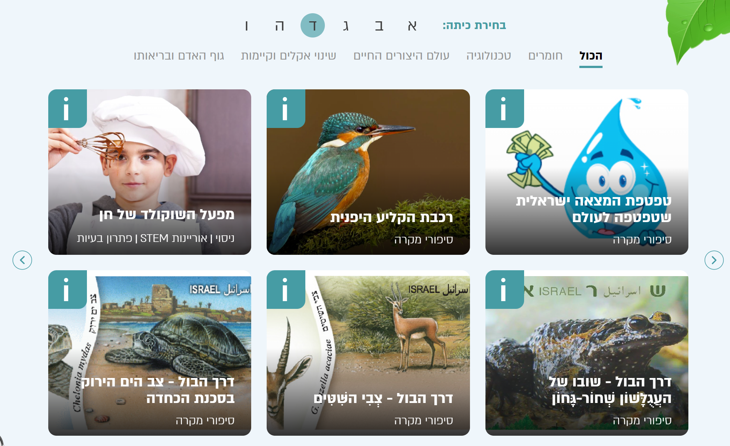
יחידת תוכן דיגיטלית
דוגמאות
Notes:
למורה: כוללות משימות לימודיות אינטראקטיביות, והמיועדות להבניית תשתית מושגית מעמיקה במדע ובטכנולוגיה, מיומנויות חשיבה מסדר גבוה, תהליכי חקר ופתרון בעיות וערכים. למשימות נלווית מערכת לניהול הלמידה. המשימות ביחידות התוכן מיועדות להבנה של ידע ומיומנות ברמות הביסוס, ההרחבה וההעמקה, וכן ליישום הנלמד בהקשרים חדשים. במשימות משולבות אסטרטגיות הוראה-למידה חדשניות, המיושמות ברמה האישית וברמה השיתופית.

Slide 25
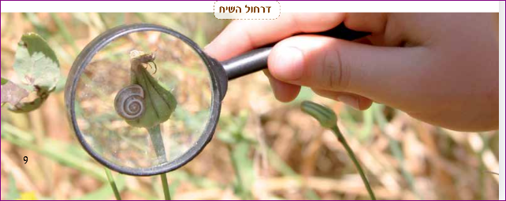
תם ולא נשלם

